Slide 1
Antisemitismus und Rassismus
Antisemitismus und
Rassismus in Schulen –
Hinweise und Empfehlungen

Slide 2
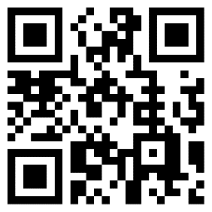
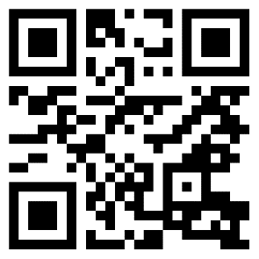
GRA – Stiftung gegen Rassismus und Antisemitismus https://www.gra.ch/
gggfon – Gemeinsam gegen Gewalt, Rassismus und Rechtsextremismus https://www.gggfon.ch

Slide 3
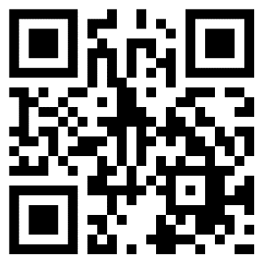
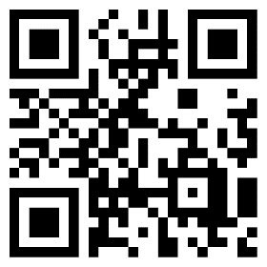
PH Bern Ideenset «Anne Frank» für Sek I und II https://bit.ly/3IZNLzn
PHZH Nahostkonflikt: Unterstützung für Schulen https://bit.ly/3vyUoFJ

Slide 4
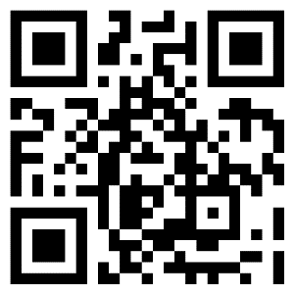
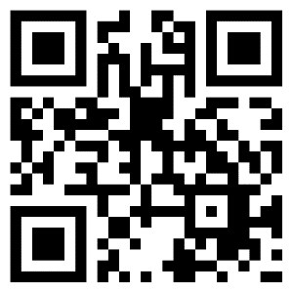
Weitere Angebote:
Prävention und Intervention bei Rassismus und Hate Speech
https://toleranzon.ch/info/#team Urs Urech und sein Team kann für Schulen gebucht werden
Aufklärung für Schulklassen (Nachkommen von Holocaust-Überlebende erzählen)
set.ch/holocaust-nachkommen urs.urech@set.ch

